Slide 1
ПЕПТИДИТЕ КАТО ЛЕКАРСТВО - място в съвременната фармакотерапия
МЕДИЦИНСКИ УНИВЕРСИТЕТ „ПРОФ. Д-Р ПАРАСКЕВ СТОЯНОВ“ – ВАРНА
Медицински колеж, Учебен сектор «Помощник-фармацевт»
доц. Силвия Михайлова
Варна, 2023

Slide 2
Съдържание
Видове лекарства според размера на молекулите – сравнителен анализ
Анализ на силните и слабите страни - SWOT анализ
Функционална класификация на терапевтични пептиди и протеини
Бъдещо развитие на пептид-базираните терапии

Slide 3
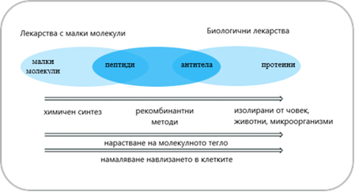
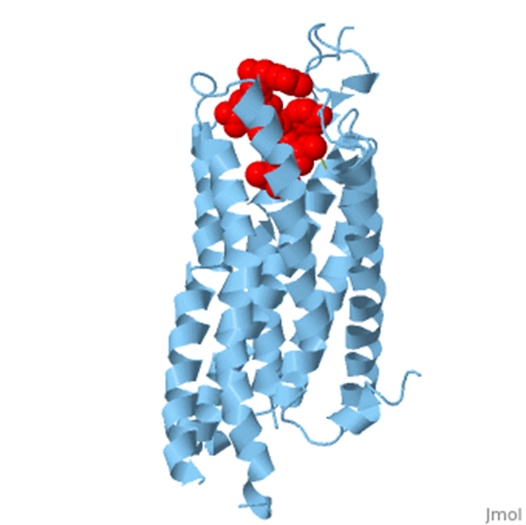
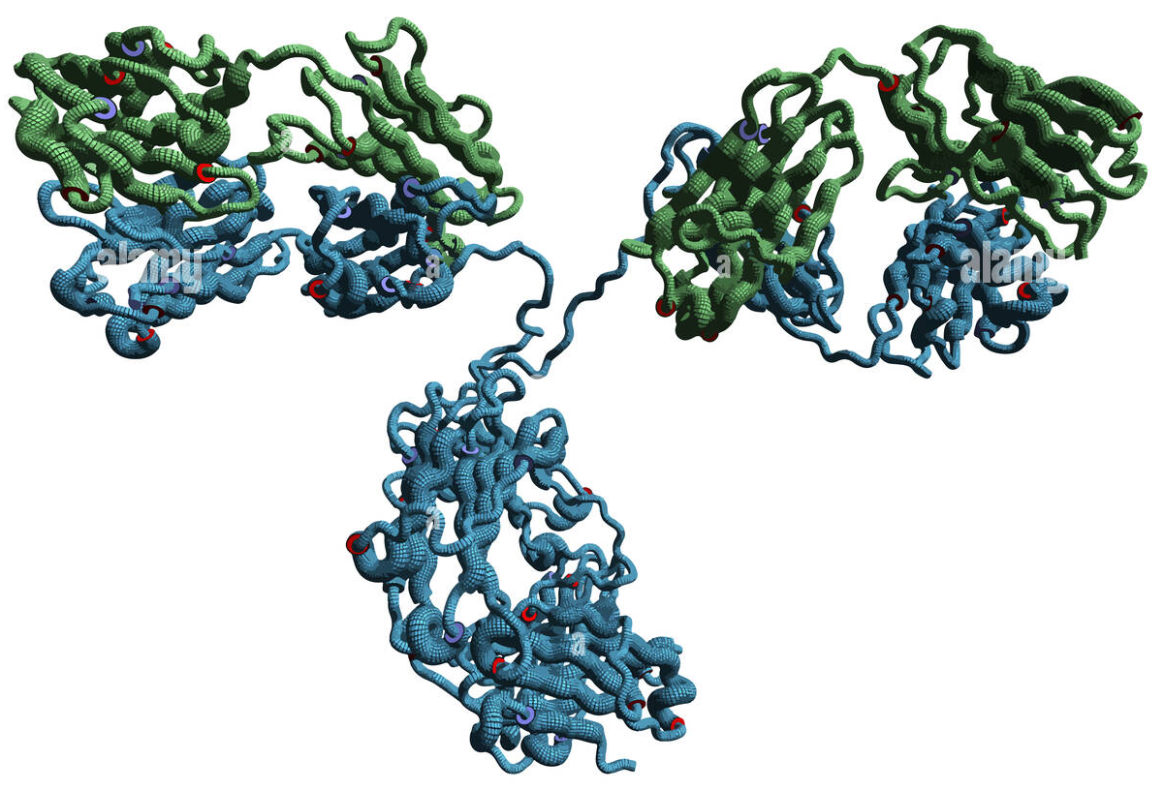
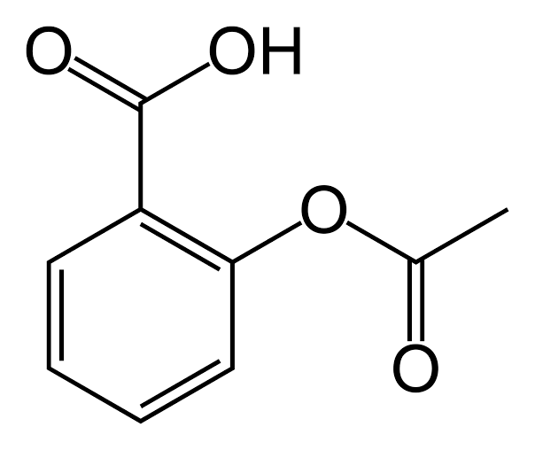
Видове лекарства според размера на молекулите
acetylsalicyclic acid
180 Da
пептид
1000 < 10 000 Da
моноклонално антитяло
> 10 000 Da

Slide 4
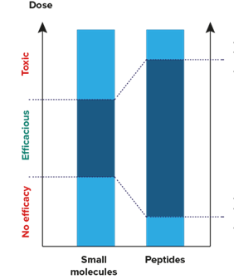
Предимства на терапевтичните пептиди пред лекарствата с малки молекули
Лекарствени характеристики на пептидите
Аналози на функционално активен фрагмент от протеина
- висока селетивност – нисък риск от странични ефекти
- висок афинитет на свързване с таргетни рецептори
- висока специфичност и ефикасност
- продуктите от разграждането им са АА – нисък риск от системна токсичност и малка вероятност за лекарствени взаимодействия
- кратък плазмен полуживот – не се натрупват в организма
- прием на по-висока доза
- нисък риск от остра токсичноост
- нисък риск от усложнения, свързани с метаболити
широк терапевтичен прозорец
- ефикасност в ниски дози
- нисък риск от токсичност при продължителна употреба
SWEDISH BIOMIMETICS 3000

Slide 5
SWOT анализ
ВЪТРЕШНИ
Добра ефикасност, безопасност и поносимост
Висока селективност
Ниски нива на токсичност
Липса или по-малко странични ефекти (пептидите не кумулират в бъбреци и черен дроб)
Предсказуем метаболизъм
Kратко време за пускане на пазара
Стандартни протоколи за синтез и добив с висока чистота
Откриване на нови пептиди
Оптимизирани дизайнерски последователности
Нови начини на въвеждане/приложение (CPPs; циклични пептиди (мицели) за транспорт на гени/лекарства; конюгати с непептидни молекули)
Многофункционални пептиди и конюгати с повече от една фармакологична активност
Безмолекулни макромолекулни терапевтични средства (DFMT)
Технологични иновации (разработване на пептид-базирани ваксини)
Силни страни
Слабости
Химически и физически нестабилни
Склонност към хидролиза и окисление
Тенденция за агрегиране
Конформационна изомерия
Кратък плазмен полуживот и бързо елиминиране
Няколкократно дневно дозиране
Ограничен per os прием (нисък комплайанс)
Слаб пермеабилитет през биологични мембрани
Възможности
Заплахи
Имуногенност
Онкогенност на ендогенни и синтетични пептиди
Напредък в областта на геномиката и персонализираната медицина
Значителен брой патентни изненади
Увеличени изисквания за безопасност и ефикасност към новите лекарства с малки молекули
ВЪНШНИ

Slide 6
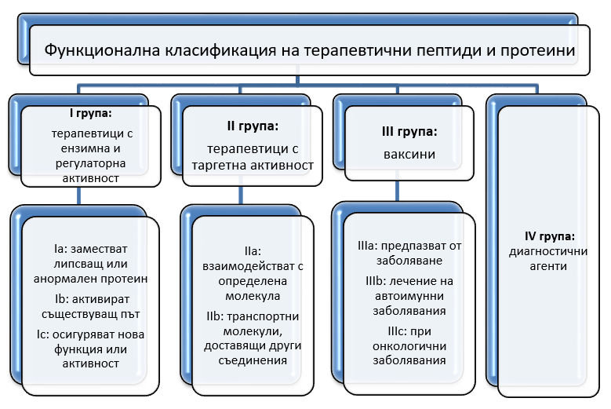
THPdb – база данни с одобрени от FDA пептидни лекарства
група I - 229
група II - 78
група III - 58
група IV – 15
(Usmani, 2017)

Slide 7
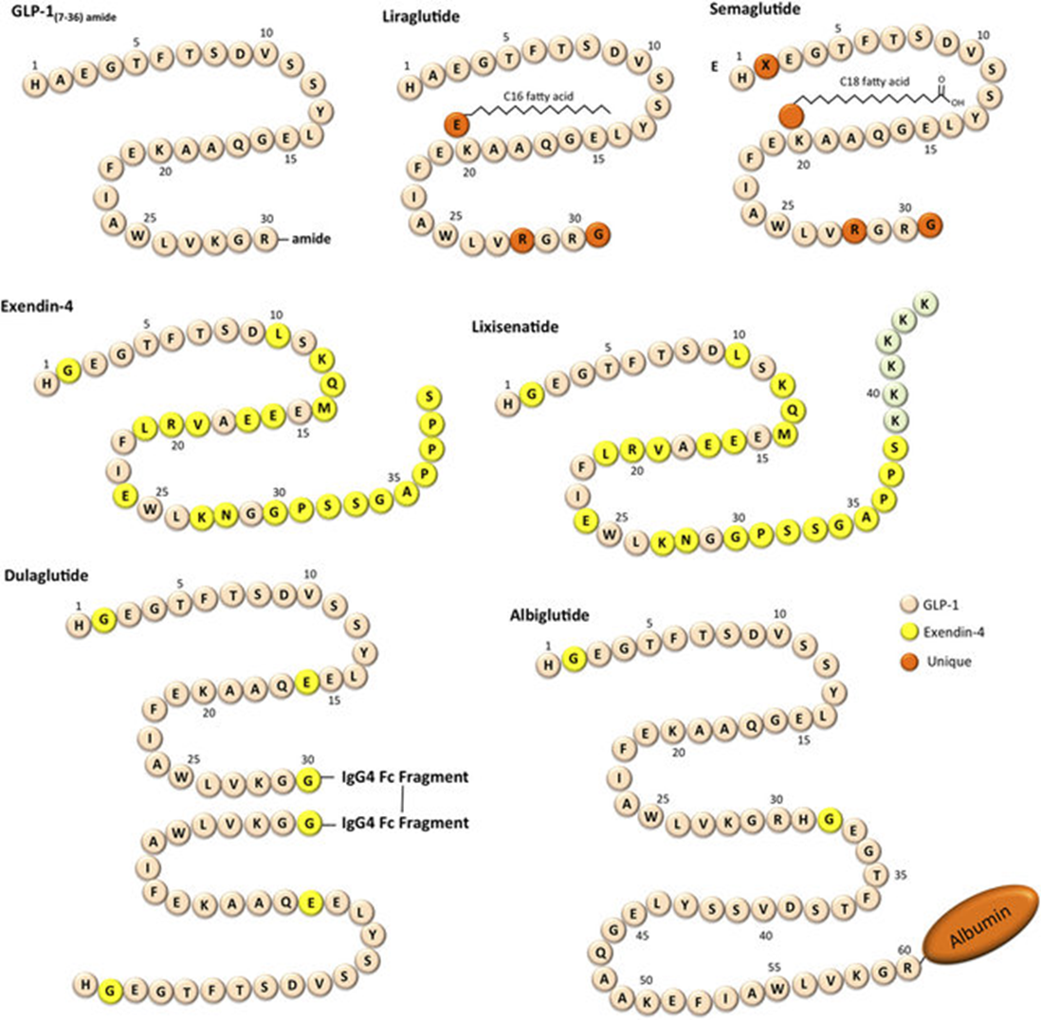
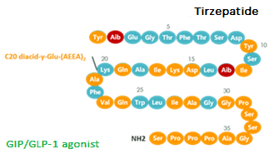
Група I – лекарства с ензимна и регулаторна активност
GLP-1 рецепторни агонисти
September 2022 EMA Approves First dual GLP-1 agonist and GIP agonist
 | t_{1/2} | Прием | EMA
GLP-1 | 2 мин
Exenatide | 2,4 ч. | twice daily | 2006
Lixisenatide | 2–4 ч. | daily | 2013
Liraglutide | 13 ч. | daily | 2009
Semaglutide | 165 ч. per os | weekly once daily | 2018 s.c. 2020 per os
Dulaglutide | 5 дни | weekly | 2014
Tirzepatide | 5 дни | weekly | 09/2022
April 2020 EMA Approves First GLP-1 in Pill Form - Oral Semaglutide

Slide 8
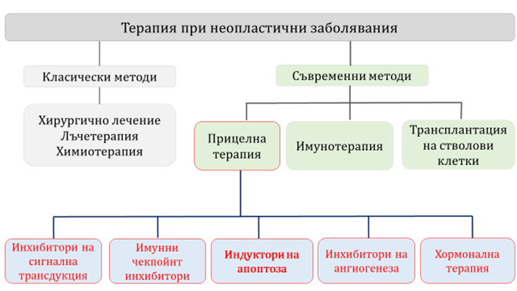
Група II – Лекарства с таргетна активност

Slide 9
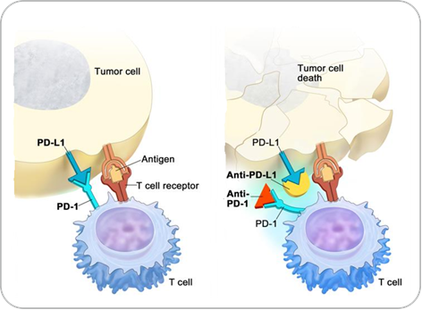
Терапевтични модалности при неопластични заболявания - ICIs
2011 г. - Ipilimumab - първата ICI-терапия
Напълно човешко анти-CTLA-4 моноклонално антитяло произведено чрез рекомбинантна ДНК-технология.
Моноклонални антитела - PD-1 и PD-L1 инхибитори, EU
INN | Търговско име | Таргет | Дата на одобрение
Pembrolizumab | Keytruda | PD-1 | май 2015
Nivolumab | Opdivo | PD-1 | април 2015
Cemiplimab | Libtayo | PD-1 | април 2019
Atezolizumab | Tecentriq | PD-L1 | юли 2017
Avelumab | Bavencio | PD-L1 | юли 2017
Durvalumab | Imfinzi | PD-L1 | юли 2018
Неактивна и активна Т-клетка (National Cancer Institute, 2019)

Slide 10
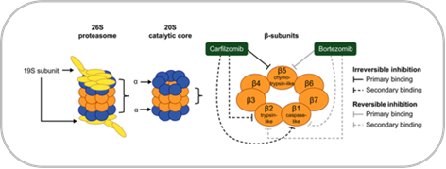
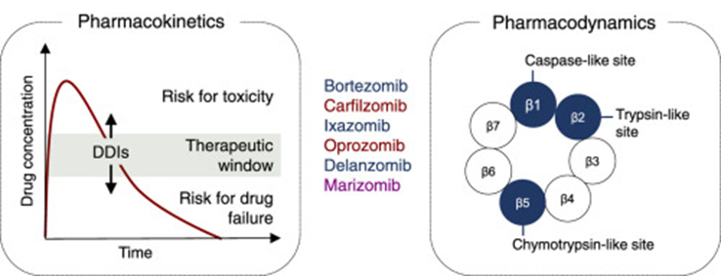
Терапевтични модалности при неопластични заболявания - PIs
INN име | Активна част | Свързване с протеазома | Плазмен полуживот (min) | Начин на приложение и дата на одобрение
Bortezomib | Boronate | обратимо | 110 | i.v.; 2003
Carfilzomib | Epoxyketone | необратимо | < 30 | i.v.; 2012
Ixazomib | Boronate | обратимо | 18 | per os; 2015
Marizomib | β-lactone | необратимо | < 10 | i.v.; clinical trial
Oprozomib | Epoxyketone | необратимо | < 10 | per os; clinical trial
Delanzomib | Boronate | обратимо | 62 часа | per os; clinical trial

Slide 11
Бъдещо развитие на пептид-базираните терапии
Фактори, определящи ръста на пазара на терапевтични пептиди в световен мащаб:
увеличен брой пациенти, диагностицирани с онкологични заболявания;
бързо растящият брой на метаболитните нарушения, дължащ се на т. нар. «скрити пандемии»;
увеличаване на гериатричната популация;
усилено разработване и търсене на ефикасни и ефективни фармакотерапии от страна на изследователските екипи;
повишено предписване на пептидни терапии;
икономически фактори.
$33.3 Billion in 2021
https://www.alliedmarketresearch.com/peptide-therapeutics-market-A11226

Slide 12
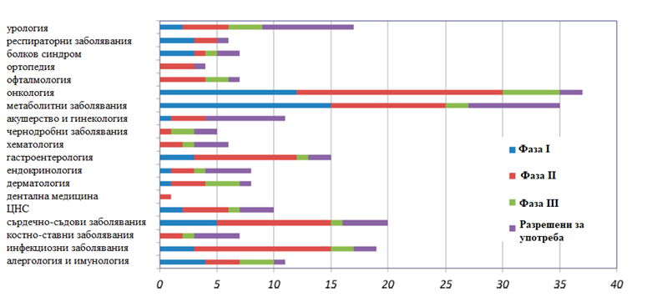
Бъдещо развитие на пептид-базираните терапии

Slide 13
Бъдещо развитие на пептид-базираните терапии
Насоки за разработване на нови пептидни лекарства:
нови начини на въвеждане/приложение (CPPs; мицели за транспорт на гени/лекарства; конюгати с непептидни молекули);
оптимизирани дизайнерски последователности – циклични пептиди, SMAC, NT;
многофункционални пептиди и конюгати с повече от една фармакологична активност;
технологични иновации (разработване на пептид-базирани ваксини);
къси пептиди в борбата с антимикробната лекарствена резистентност;
къси пептиди за терапия на невродегенеративни заболявания;
имуномодулиращи пептиди на база променени пептидни лиганди при автоимунни заболявания.

Slide 14
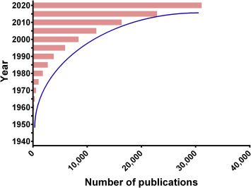
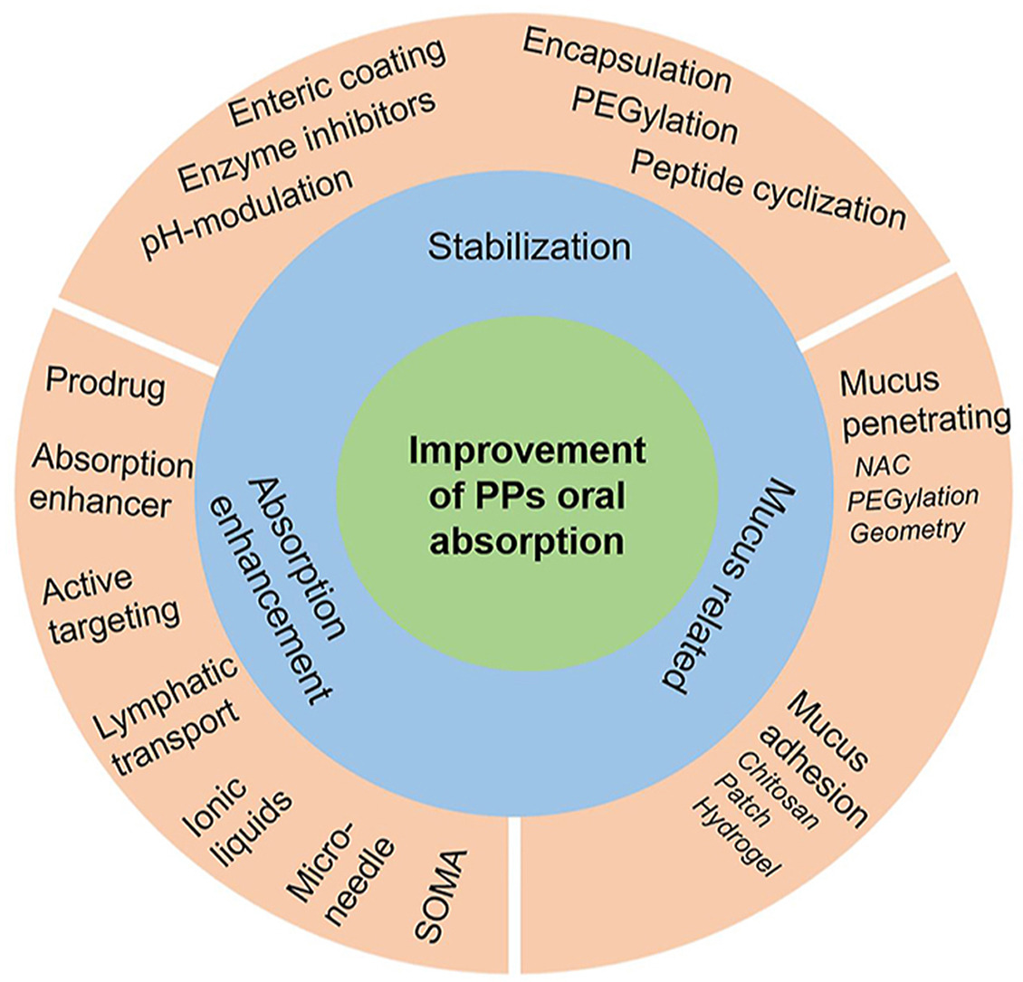
Нови начини на въвеждане/приложение
Брой публикации, свързани с per os прием на пептиди в WoS към 11. 2020г. по ключови думи “oral AND (absorption OR delivery) AND (protein∗ OR peptide∗)
Методи за подобряване абсорбцията на пептидни молекули
Zhu et al., 2021

Slide 15
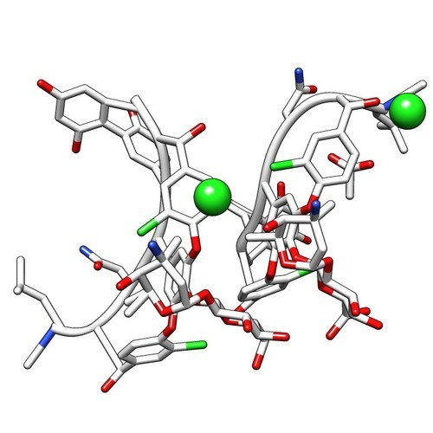
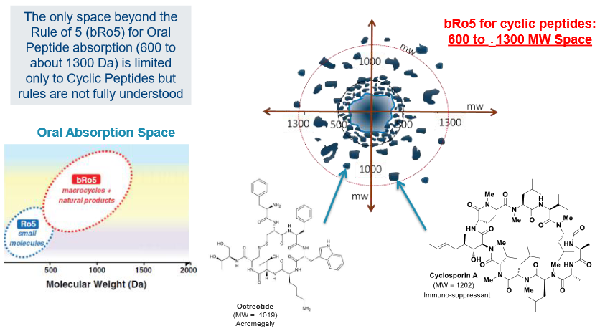
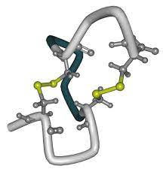
Oптимизирани дизайнерски последователности – циклични пептиди
Примери за циклични пептидни лекарства, попадащи в bRo5
per os vancomycin
Mw = 1485.7
per os linaclotide - Constella®, 2012 EMA
IBS-C
per os octreotide - Mycappsa®, 2020 FDA
акромегалия
Mw = 1526.7

Slide 16
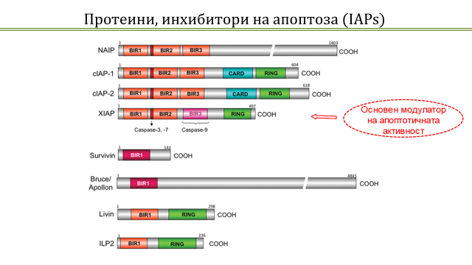
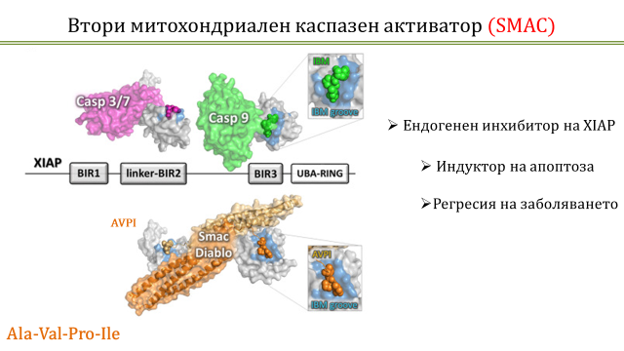
Oптимизирани дизайнерски последователности – SMAC-миметици (IAPS-антагонисти)
SMAC-миметици |  | Брой публикации (PubMed) |  |  |  |  |  | ClinicalTrials.gov
 |  | 2018 | 2019 | 2020 | 2021 | 2022 | 04. 2023
 | LCL161 | 10 | 11 | 15 | 16 | 12 | 3 | 10
 | Xevinapant (Debio 1143) | 6 | 7 | 12 | 5 | 7 | 2 | 16
 | Birinapant (TL32711) | 22 | 12 | 24 | 18 | 9 | 3 | 26

Slide 17
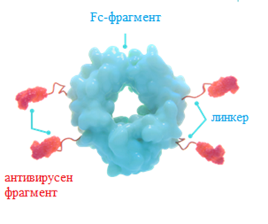
Mногофункционални пептиди и конюгати с повече от една фармакологична активност
CD388 - дългодействащ биспецифичен антивирусен конюгат
Phase 2a - The Effectiveness of CD388 to Prevent Flu in an Influenza Challenge Model in Healthy Adults (ClinicalTrials.gov Identifier: NCT05523089)
Phase 1 - Study of CD388 Intramuscular or Subcutaneous Administration in Healthy Subjects (ClinicalTrials.gov Identifier: NCT05285137)
Phase 1 - Study of CD388 Subcutaneous Administration in Healthy Japanese Subjects (ClinicalTrials.gov Identifier: NCT05619536)
Структура на антивирусни конюгати – Fc-фрагмент и антивирусен фрагмент (influenza, HIV, RSV, SARS-COV-2 и други)
www.cidara.com

Slide 18
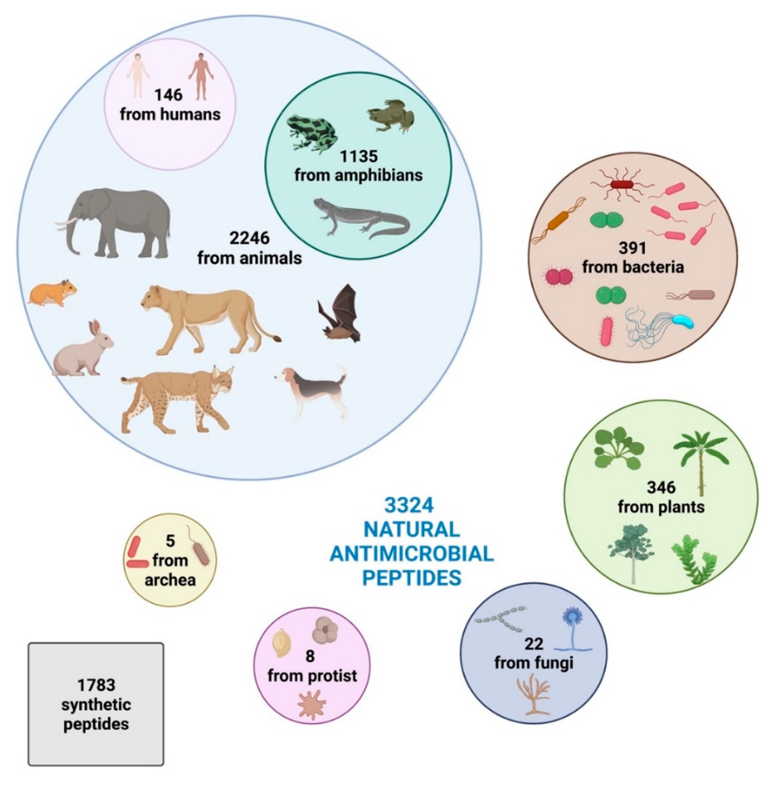
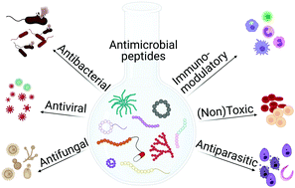
Къси пептиди в борбата с антимикробната лекарствена резистентност (AMPs)
Естествените пептиди са потенциални мишени за откриване на нови, високоефективни и селективни лекарства.

Slide 19
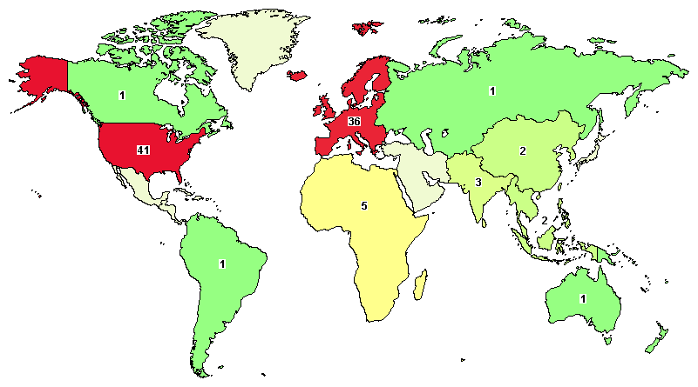
AMPs
ClinicalTrials.gov - 101 Studies found for: antimicrobial peptides
Communicable Diseases | 27
Infections | 27
Skin Diseases | 20
Stomatognathic Diseases | 17
Genetic Diseases, Inborn | 16
Immune System Diseases | 14
Respiratory Tract Diseases | 14
Syndrome | 14
Inflammation | 13
Lung Diseases | 13
Dermatitis | 12
Digestive System Diseases | 12
Gastrointestinal Diseases | 12
Dermatitis, Atopic | 11
Eczema | 11
Skin Diseases, Eczematous | 11
Bacterial Infections | 10
Bacterial Infections and Mycoses | 10
Chronic Graft Versus Host Disease | 10
Hypersensitivity | 10
Hypersensitivity, Immediate | 10
Mycoses | 10
Skin Diseases, Genetic | 10
Region Name | Number of Studies
World | 101
Africa | 5
Europe | 36
North America | 42
Notes:
Ключът към бъдещето е да се промени начина на мислене на политиците, изпълнителите на медицинска помощ и представителите на обществото. Всички те трябва да престанат да гледат на здравеопазването като на система за борба със заболяванията и да започнат да поставят фокуса върху промоцията на здравето и доброто физическо състояние... “ „Здраве 2020“, СЗО
Основоположникът на хомеопатията д-р Самуел Кристиан Ханеман е ренесансов гений, владеещ познания в много области. Той бил дипломиран лекар и фармацевт, опитен лингвист и преводач, владеещ свободно седем езика, предшественик на съвременните природолечители чрез поощряване на природосъобразно хранене и здравословен начин на живот. Той може да бъде смятан за първият психотерапевт, тъй като бил първият лекар, който въвел лечението на душевните страдания наред с физическите. Десетилетия преди Кох и Пастьор Ханеман разбрал принципите на разпространение на заразните болести и успешно лекувал по време на смъртоносните епидемии, които опустошавали Европа през първата половина на XIX век. Ханеман е и пионер в съвременното обществено здравеопазване и хигиена.

Slide 20
AMPs
Примери за AMPs в клиничната практика
Product name | Description | Treatment/effect | Company/reference
Dalbavancin (Xydalba) | Semisynthetic lipoglycopeptide | Soft Tissue Infections Skin Diseases, Bacterial | AbbVie
Oritavancin (Tenkasi) | Semisynthetic lipoglycopeptide | Soft Tissue Infections Skin Diseases, Bacterial | Menarini
Fuzeon (Enfuvirtide) | Synthetic 36-AA peptide | HIV-1 infection | Roche
Vancomycin | Glycopeptides i.v.; per os | complicated soft-tissue infections, bone and joint infections, community- and hospital-acquired pneumonia, infective endocarditis, acute bacterial meningitis | Approved
Daptomycin (Cubicin) | Lipopeptide | Gram-Positive Bacterial Infections, bacteremia, soft tissue Infections endocarditis bacterial | Merck Sharp & Dohme
Colistin | Polymyxin E | antimicrobial-resistant Gram-negative bacterial infections | Approved
Gramicidin | Cationic cyclic deca-peptide | Purulent skin disease | Approved
D2A21 | Synthetic peptide | Burn wound infections | Phase III
PXL01 | Lactoferrin analog | Postsurgical adhesions | Phase III
Omiganan (CLS001) |  | Papulopustular rosacea | Phase III
Notes:
Ключът към бъдещето е да се промени начина на мислене на политиците, изпълнителите на медицинска помощ и представителите на обществото. Всички те трябва да престанат да гледат на здравеопазването като на система за борба със заболяванията и да започнат да поставят фокуса върху промоцията на здравето и доброто физическо състояние... “ „Здраве 2020“, СЗО
Основоположникът на хомеопатията д-р Самуел Кристиан Ханеман е ренесансов гений, владеещ познания в много области. Той бил дипломиран лекар и фармацевт, опитен лингвист и преводач, владеещ свободно седем езика, предшественик на съвременните природолечители чрез поощряване на природосъобразно хранене и здравословен начин на живот. Той може да бъде смятан за първият психотерапевт, тъй като бил първият лекар, който въвел лечението на душевните страдания наред с физическите. Десетилетия преди Кох и Пастьор Ханеман разбрал принципите на разпространение на заразните болести и успешно лекувал по време на смъртоносните епидемии, които опустошавали Европа през първата половина на XIX век. Ханеман е и пионер в съвременното обществено здравеопазване и хигиена.

Slide 21
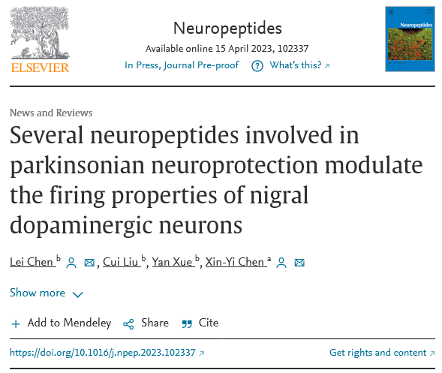
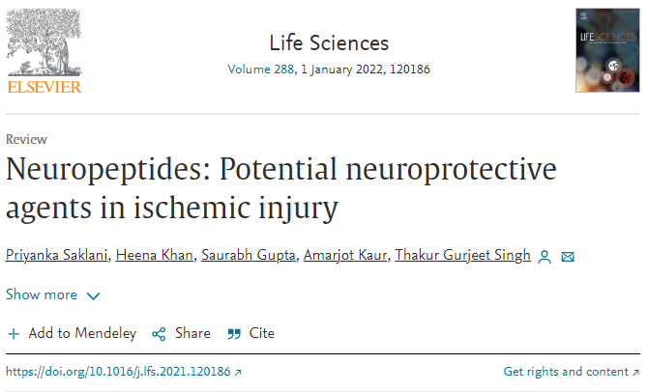
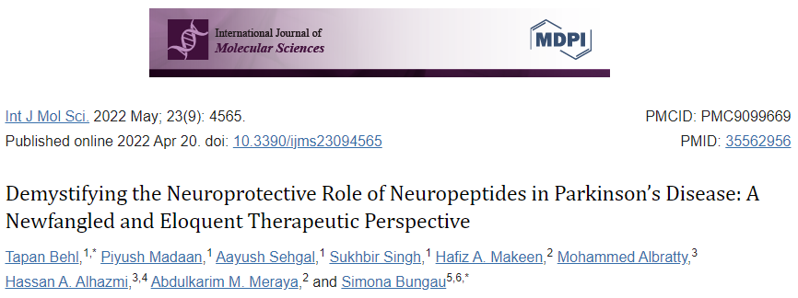
Kъси пептиди за терапия на невродегенеративни заболявания
Brain - gut peptides
Neuropeptide | Amino Acid Units | Amino Acid Sequence
Substance P | 11 | H-Arg-Pro-Lys-Pro-Gln-Gln-Phe-Ple-Gly-Leu-Met-NH₂
Ghrelin | 28 | Gly-Ser-[Ser(n-octanoyl)]-Phe-Leu-Ser-Pro-Glu-His-Gln-Arg-Val-Gln-Gln-Arg-Lys-Glu-Ser-Lys-Lys-Pro-Pro-Ala-Lys-Leu-Gln-Pro-Arg-COOH
Neuropeptide Y | 36 | Tyr-Pro-Ser-Lys-Pro-Asp-Asn-Pro-Gly-Glu-Asp-Ala-Pro-Ala-Glu-Asp-Leu-Ala-Arg-Tyr-Tyr-Ser-Ala-Leu-Arg-His-Tyr-Ile-Asn-Leu-Ile-Thr-Arg-Gln-Arg-Tyr-NH₂
Neurotensin | 13 | pyr-Glu-Leu-Tyr-Glu-Asn-Lys-Pro-Arg-Arg-Pro-Tyr-Ile-Leu-OH
Somatostatin | 14 | Ala-Gly-Cys-Lys-Asn-Phe-Phe-Trp-Lys-Thr-Phe-Thr-Ser-Cys
 | 28 | Ser-Ala-Asn-Ser-Asn-Pro-Ala-Met-Ala-Pro-Arg-Glu-Arg-Lys-Ala-Gly-Cys-Lys-Asn-Phe-Phe-Trp-Lys-Thr-Phe-Thr-Ser-Cys
Orexin-A | 33 | Pyroglu-Pro-Leu-Pro-Asp-Cys-Cys-Arg-Gln-Lys-Thr-Cys-Ser-Cys-Arg-Leu-Tyr-Glu-Leu-Leu-His-Gly-Ala-Gly-Asn-His-Ala-Ala-Gly-Ile-Leu-Thr-Leu
Notes:
Брюксел Обединяване на европейски организации в сектора на традиционната, комплементарна и интегративна медицина
EUROCAM е европейска платформа за организации, представляващи пациенти, лекари, ветеринарни лекари и практикуващи в сектора на традиционната, допълнителна и интегративна медицина (TCIM). EUROCAM има за цел да насърчи приноса на традиционната, комплементарната и интегративната медицина за по-добро здраве в Европа. EUROCAM е независима нестопанска и неправителствена европейска организация-чадър.
Професорски катедри по CAM и/или интегративна медицина съществуват във Франция (Нант), Германия (Берлин, Дуисбург/Есен, Рощок, Мюнхен), Унгария (Печ), Италия (Фиренция и Болоня), Норвегия (Тромсьо), Швеция ( Стокхолм), Швейцария (Берн) и Обединеното кралство (Екзетър, Шефилд, Саутхемптън, Долината на Темза).Според проучване, публикувано през 2006 г. (Orsolya Varga O, Márton S, Molnár P /2006/. Status of Complementary and Alternative Medicine in European Medical Schools. Forschende Komplementärmedizin, 13:41–45)218, обучението по CAM е достъпно в 42% на медицинските факултети в страните от ЕС-15 и в 20% от факултетите в „новите“ страни от ЕС. CAM обучението се провежда от отделен отдел в 10% от медицинските факултети в страните от ЕС-15 и в 7% от факултетите в „новите“ страни от ЕС. Отделни курсове за запознаване с CAM се предлагат в 42% от медицинските университети в ЕС-15 и в 20% от „новите“ медицински университети в държавите-членки на ЕС. Отделни курсове по CAM са задължителни в 13% от медицинските факултети в страните-членки на ЕС-15. В нито един от медицинските факултети в „новите“ страни от ЕС няма задължителни курсове по CAM.“ (219)
Нарастващото използване на допълнителна и алтернативна медицина (CAM) контрастира с липсата на CAM в медицинското образование. Поради това CAM терапиите бяха въведени в реформираната учебна програма на Медицинския факултет на Charité University (Берлин, Германия).

Slide 22
Заключение
Традиционно пептидите се приемат като биологични молекули, намиращи се във всички живи организми. В настоящата лекция, представих ПЕПТИДИТЕ КАТО ЛЕКАРСТВО и тяхната ключова роля като ефективна и безопасна алтернатива на лекарствата с малки молекули. Късите пептиди показват забележителен набор от биологични функции, които могат да бъдат използвани за разработване на иновативни терапии в почти всички клонове на медицината.
Notes:
Брюксел Обединяване на европейски организации в сектора на традиционната, комплементарна и интегративна медицина
EUROCAM е европейска платформа за организации, представляващи пациенти, лекари, ветеринарни лекари и практикуващи в сектора на традиционната, допълнителна и интегративна медицина (TCIM). EUROCAM има за цел да насърчи приноса на традиционната, комплементарната и интегративната медицина за по-добро здраве в Европа. EUROCAM е независима нестопанска и неправителствена европейска организация-чадър.
Професорски катедри по CAM и/или интегративна медицина съществуват във Франция (Нант), Германия (Берлин, Дуисбург/Есен, Рощок, Мюнхен), Унгария (Печ), Италия (Фиренция и Болоня), Норвегия (Тромсьо), Швеция ( Стокхолм), Швейцария (Берн) и Обединеното кралство (Екзетър, Шефилд, Саутхемптън, Долината на Темза).Според проучване, публикувано през 2006 г. (Orsolya Varga O, Márton S, Molnár P /2006/. Status of Complementary and Alternative Medicine in European Medical Schools. Forschende Komplementärmedizin, 13:41–45)218, обучението по CAM е достъпно в 42% на медицинските факултети в страните от ЕС-15 и в 20% от факултетите в „новите“ страни от ЕС. CAM обучението се провежда от отделен отдел в 10% от медицинските факултети в страните от ЕС-15 и в 7% от факултетите в „новите“ страни от ЕС. Отделни курсове за запознаване с CAM се предлагат в 42% от медицинските университети в ЕС-15 и в 20% от „новите“ медицински университети в държавите-членки на ЕС. Отделни курсове по CAM са задължителни в 13% от медицинските факултети в страните-членки на ЕС-15. В нито един от медицинските факултети в „новите“ страни от ЕС няма задължителни курсове по CAM.“ (219)
Нарастващото използване на допълнителна и алтернативна медицина (CAM) контрастира с липсата на CAM в медицинското образование. Поради това CAM терапиите бяха въведени в реформираната учебна програма на Медицинския факултет на Charité University (Берлин, Германия).

Slide 23
Литература
Huang, L., Jiang, S. & Shi, Y. Tyrosine kinase inhibitors for solid tumors in the past 20 years (2001–2020). J Hematol Oncol 13, 143 (2020). https://doi.org/10.1186/s13045-020-00977-0
Jannin V, Pearls of Wisdom: Oral Peptide Delivery, February 2020, Conference: All Working Group UNGAP meeting, DOI: 10.13140/RG.2.2.34949.09440
Huan Y, Kong Q, Mou H, Yi H. Antimicrobial Peptides: Classification, Design, Application and Research Progress in Multiple Fields. Front Microbiol. 2020 Oct 16;11:582779. doi: 10.3389/fmicb.2020.582779. PMID: 33178164; PMCID: PMC7596191
Zupin L, Santos-Silva CAd, Al Mughrbi ARH, Vilela LMB, Benko-Iseppon AM, Crovella S. Bioactive Antimicrobial Peptides: A New Weapon to Counteract Zoonosis. Microorganisms. 2022; 10(8):1591. https://doi.org/10.3390/microorganisms10081591
Lei Chen, Cui Liu, Yan Xue, Xin-Yi Chen. Several neuropeptides involved in parkinsonian neuroprotection modulate the firing properties of nigral dopaminergic neurons. Neuropeptides, 2023, 102337. https://doi.org/10.1016/j.npep.2023.102337
Boules M, Li Z, Smith K, Fredrickson P, Richelson E. Diverse roles of neurotensin agonists in the central nervous system. Front Endocrinol (Lausanne). 2013 Mar 22;4:36. doi: 10.3389/fendo.2013.00036
Henninot A, Collins JC, Nuss JM. The Current State of Peptide Drug Discovery: Back to the Future?. J Med Chem. 2018;61(4):1382-1414. doi:10.1021/acs.jmedchem.7b00318
Cahn, A., Miccoli, R., Dardano, A., & Del Prato, S. (2015). New forms of insulin and insulin therapies for the treatment of type 2 diabetes. The lancet. Diabetes & endocrinology, 3(8), 638–652. https://doi.org/10.1016/S2213-8587(15)00097-2
Zhu, Q., Chen, Z., Paul, P. K., Lu, Y., Wu, W., & Qi, J. (2021). Oral delivery of proteins and peptides: Challenges, status quo and future perspectives. Acta pharmaceutica Sinica. B, 11(8), 2416–2448. https://doi.org/10.1016/j.apsb.2021.04.001
Usmani SS, Bedi G, Samuel JS, et al. THPdb: Database of FDA-approved peptide and protein therapeutics. PLoS One. 2017;12(7):e0181748 doi:10.1371/journal.pone.0181748
SWEDISH BIOMIMETICS 3000; 2021 достъпено на: https://sb3000.tech/peptides
Notes:
Брюксел Обединяване на европейски организации в сектора на традиционната, комплементарна и интегративна медицина
EUROCAM е европейска платформа за организации, представляващи пациенти, лекари, ветеринарни лекари и практикуващи в сектора на традиционната, допълнителна и интегративна медицина (TCIM). EUROCAM има за цел да насърчи приноса на традиционната, комплементарната и интегративната медицина за по-добро здраве в Европа. EUROCAM е независима нестопанска и неправителствена европейска организация-чадър.
Професорски катедри по CAM и/или интегративна медицина съществуват във Франция (Нант), Германия (Берлин, Дуисбург/Есен, Рощок, Мюнхен), Унгария (Печ), Италия (Фиренция и Болоня), Норвегия (Тромсьо), Швеция ( Стокхолм), Швейцария (Берн) и Обединеното кралство (Екзетър, Шефилд, Саутхемптън, Долината на Темза).Според проучване, публикувано през 2006 г. (Orsolya Varga O, Márton S, Molnár P /2006/. Status of Complementary and Alternative Medicine in European Medical Schools. Forschende Komplementärmedizin, 13:41–45)218, обучението по CAM е достъпно в 42% на медицинските факултети в страните от ЕС-15 и в 20% от факултетите в „новите“ страни от ЕС. CAM обучението се провежда от отделен отдел в 10% от медицинските факултети в страните от ЕС-15 и в 7% от факултетите в „новите“ страни от ЕС. Отделни курсове за запознаване с CAM се предлагат в 42% от медицинските университети в ЕС-15 и в 20% от „новите“ медицински университети в държавите-членки на ЕС. Отделни курсове по CAM са задължителни в 13% от медицинските факултети в страните-членки на ЕС-15. В нито един от медицинските факултети в „новите“ страни от ЕС няма задължителни курсове по CAM.“ (219)
Нарастващото използване на допълнителна и алтернативна медицина (CAM) контрастира с липсата на CAM в медицинското образование. Поради това CAM терапиите бяха въведени в реформираната учебна програма на Медицинския факултет на Charité University (Берлин, Германия).

